Slide 1
Этические аспекты паллиативной помощи детям. Принятие решений. Помощь в конце жизни.
А.А. Сонькина
БФ «Детский паллиатив»
Новосибирск, 14-15 мая 2015 г.

Slide 2
Паллиативная помощь
Помощь при угрожающих жизни или ограничивающих срок жизни заболеваниях/состояниях
Помощь в достижении наилучшего качества жизни без оглядки на продолжительность жизни
Одно из многих направлений, борющихся за качество жизни. Единственное – за качество смерти.
Помощь как больному, так и семье

Slide 3
Качество смерти
Зависит от:
Заболевания, траектории
Доступности профессиональной помощи для купирования симптомов, психологической поддержки
Психологического климата, стадии переживания утраты
Объема лечения и ухода на момент смерти
Места нахождения пациента

Slide 4
Ребенок 1г 3 мес, диагноз – СМА 1 тип. Тетрапарез, бульбарный синдром, зондовое питание. Второй день высокой лихорадки, частое неглубокое дыхание, слабый кашель, сатурация 82%.
Вы – врач паллиативной службы. Ваши действия?
- по закону РФ
- исходя их ваших профессиональных убеждений

Slide 5
Наиболее частый сценарий
Вызов «03» и госпитализация. Исходы:
Выписка без ИВЛ
Смерть в машине СМП или в ОРИТ на ИВЛ
Кто был рядом?
Какое качество смерти?
Хроническая ИВЛ
Где?
Кто платит?
Какое качество жизни?
Этого ли хотела семья?

Slide 6
Возможности терапии при неизлечимых заболеваниях
Продление жизни
НИВЛ/ИВЛ (НМЗ)
переливания компонентов крови, химиотерапия (онкология)
пересадка легких (Муковисцидоз)
Фермент-заместительная терапия (мукополисахаридозы, мв)
Интенсивная терапия
Продление жизни хорошего качества
Гастростомия и нутритивная поддержка
Респираторная поддержка (откашливатель, ночная НИВЛ)
Уход

Slide 7
Повышение функциональности:
Средства общения
ЛФК, реабилитация
Ортопедия
Домашнее оборудование
Улучшение самочувствия:
Ночная НИВЛ, кислород
Опиоиды, анксиолитики
Адьюванты
Уход
Психосоциальная поддержка
Различные возможности – различные цели

Slide 8
Куративноe лечение versus паллиативная помощь
Куративное лечение - любое мероприятие, направленное на изменение естественного течения заболевания в сторону замедления прогрессирования и продления жизни пациента.
Паллиативная помощь – любое мероприятие, направленное на улучшение качества жизни без влияния на течение болезни, в том числе в момент умирания.
Реабилитация

Slide 9
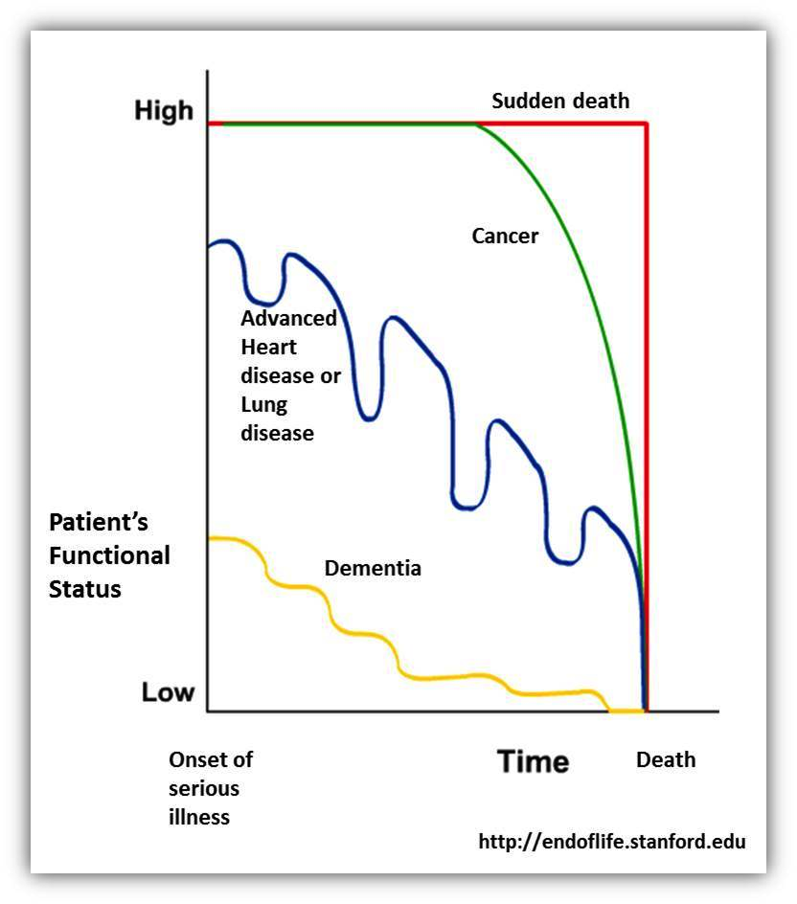
Принятие решений о терапии
Продление жизни?
Спасение жизни (реанимация)?
Только комфорт?

Slide 10
Ребенок со СМА
Интенсивная терапия
Интубация и ИВЛ
Хроническая ИВЛ
это паллиативная помощь или куративные мероприятия?
В случае смерти – каково ее качество?

Slide 11
Цель паллиативной помощи
«Каждый человек, который приходит в паллиативную помощь, мечтает о том, чтобы смерть каждого пациента была «хорошей».
Richard Sloan, MD, March 2013

Slide 12
Хорошая смерть
?

Slide 13
Хорошая смерть
Умереть с достоинством
Автономия, контроль
Принятие смерти
Мирная смерть
Естественная смерть
Без боли и страдания
В сознании
«Вовремя»
В присутствии значимых близких
Во сне
Неожиданная смерть
Умереть дома
Смерть, не причиняющая боль родным

Slide 14
Daniel Callahan (1993г)
Мирная смерть – та, «которая принимается без обуревающего страха и которая более не властна наводить ужас».

Slide 16
Дары смерти
«Третьего брата Смерть искала очень долго, но он постоянно прятался от неё под мантией-невидимкой. В конце концов он состарился и отдал мантию своему сыну, и ушли они вдвоём со смертью, как старые друзья».
Дж.К.Роулинг

Slide 17
Retjens, 2006
92% хотят умереть достойно
88% хотят иметь возможность самим принимать решения о лечении
65% хотят умереть дома
65% не хотят быть обузой для близких
61% хотят быть в сознании
60% не хотят зависеть от других
35% хотят иметь возможность назначить момент смерти

Slide 18
Эвтаназия - εὐθανασία
Eu - εὖ – хороший, правильный
Thanatos - θάνατος - смерть

Slide 19
Euthanasia – история термина
Хорошая смерть в исходе хорошей жизни, в бою (античность)
Хорошая смерть с участием врача – пассивно (с 17в.) и активно (с 19в.)
Хорошая смерть, очищающая общество – нацизм
Хорошая смерть путем введения врачом смертельных доз препаратов по просьбе пациента (20 в.)

Slide 20
Определения
Действие или бездействие, приводящее к смерти, преследующее цель таким образом устранить всякое страдание (Ватикан, 1980г.)
Намеренное прекращение или сокращение жизни другого человека по его просьбе или в его интересах, активное или пассивное (Голландия, 1982г.)
Намеренное прекращение жизни человека по его просьбе кем-либо, кроме самого человека (Голландия 1985г.)

Slide 21
Современное определение
Действующее в Голландии - рекомендовано к использованию всеми странами
Эвтаназия - активное убийство человека, исполненное по его просьбе, путем введения врачом лекарственных препаратов.
Ассистированное врачом самоубийство (PAS) – предоставление врачом человеку по его просьбе препаратов с целью самоубийства.

Slide 22
НЕ эвтаназия
Решения против лечения (в случае клинической нецелесообразности или при отказе пациента)
Double effect – доктрина двойного эффекта
Терминальная (паллиативная) седация
Неадекватное лечение, приведшее к смерти
Non-voluntary medicalized killing – медицинское убийство против желания компетентного больного
In-voluntary medicalized killing – медицинское убийство некомпетентного больного

Slide 23
Отказ от лечения
Истоки – информированное согласие (1908г.)
Какого рода лечение?
Сердечно-легочная реанимация
ИВЛ и интенсивная терапия
искусственное питание и гидратация
Гемотрансфузии, гемодиализ, кардиостимуляторы и пр.
Серия судебных исков, позволивших отказ от лечения некомпетентного больного на основе знаний о высказанных им ранее предпочтениях

Slide 24
Рекомендации по отказу от лечения, поддерживающего жизнь
1983г. – доклад президентской комиссии США
1987г. – клинические рекомендации по прекращению искусственного поддержания жизни.
Дали начало законам на уровне штатов, утверждающим порядок отказа (директивы помощи)

Slide 25
Конвенция о правах человека и биомедицине (Совет Европы, 1997г)
Глава II. СОГЛАСИЕ
Статья 5 (Общее правило)
Медицинское вмешательство может осуществляться лишь после того, как соответствующее лицо даст на это свое добровольное информированное согласие.
Статья 9 (Ранее высказанные пожелания)
В случаях, когда в момент медицинского вмешательства пациент не в состоянии выразить свою волю, учитываются пожелания по этому поводу, выраженные им ранее.

Slide 26
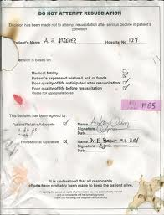
Отказ от реанимации

Slide 27
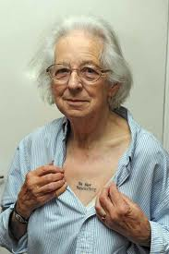
Do not
Resuscitate

Slide 28
Robinson et al., 1997, USA
44 пациента, умерших от МВ в штате Massachusetts, США
Средний возраст – 27 лет
Место смерти – больница (N 43)
>70% получали в/в а/б терапию, витамины в течение последних 12ч жизни
86% получали опиоиды для контроля диспноэ и боли в грудной клетке – от 1 суток до 1 месяца – дозы более низкие, чем при онкологии
100% пациентов имели статус DNR (отказ от реанимации), в т.ч. получавшие BiPap-терапию и стоящие в очереди на трансплантацию легких. Более 50% имели статус DNR в течение более, чем 7 дней до смерти.
End-of-Life Care in Cystic Fibrosis.
Robinson, W.M. et al., Pediatrics 1997

Slide 29
Postovsky et al, 2004, Israel
36 умерших от солидных опухолей в Хайфе, средний возраст – 10 лет
- У 22 (61%) были подписаны DNR
- Среднее время подписания DNR – 5 дней до смерти
- Место смерти: 14% дома, 78% в отделении, 8% в ОРИТ
«Do not Resuscitate» Orders Among Children
with Solid Tumors at the End of Life
Postovsky et al., Pediatric Hematology and Oncology, 21: 661-668 2004

Slide 30
Отказ от лечения, продлевающего жизнь
Решение не начинать и решение прекратить уже начатое – этически не отличаются
5 категории состояний:
Смерть мозга
Перманентное вегетативное состояние
Ситуация «без шансов»
Ситуация слишком низкого качества ожидаемой жизни
Ситуация невыносимости страданий, вызванных лечением
Witholding or Withdrawing Life-sustaining Treatment,
Royal College of Pediatrics and Child Health, 2004

Slide 31
Кто и как решает?
Родители или законные представители
Желание ребенка должно учитываться!
Медицинская команда, исходя из принципа соблюдения интересов ребенка и семьи
Не одномоментно
Как можно раньше
Фиксация решений – повторение, записи в документации, заявления об отказе от госпитализации/СЛР (?)

Slide 32
Схема принятия решений
 | Польза | Вред
Проведение лечения
Не проведение лечения

Slide 33
Россия: ФЗ №323 Об охране здоровья граждан (21.11.2011)
Статья 45. Запрет эвтаназии
Медицинским работникам запрещается осуществление эвтаназии, то есть ускорение по просьбе пациента его смерти какими-либо действиями (бездействием) или средствами, в том числе прекращение искусственных мероприятий по поддержанию жизни пациента.

Slide 34
Статья 19: Права пациента
5) на получение информации о своих правах и обязанностях, состоянии своего здоровья, выбор лиц, которым в интересах пациента может быть передана информация о состоянии его здоровья;
8) отказ от медицинского вмешательства;

Slide 35
Статья 20. Информированное
добровольное согласие на медицинское вмешательство и на отказ от медицинского вмешательства
1. Необходимым предварительным условием медицинского вмешательства является дача информированного добровольного согласия гражданина или его законного представителя на медицинское вмешательство на основании предоставленной медицинским работником в доступной форме полной информации...

Slide 36
9. Медицинское вмешательство без согласия гражданина.. допускается:
1) если медицинское вмешательство необходимо по экстренным показаниям для устранения угрозы жизни человека и если его состояние не позволяет выразить свою волю или отсутствуют законные представители ..
2) в отношении лиц, страдающих заболеваниями, представляющими опасность для окружающих;
3) …, страдающих тяжелыми психическими расстройствами;
4) …, совершивших общественно опасные деяния (преступления);
5) при проведении судебно-медицинской экспертизы и (или) судебно-психиатрической экспертизы.

Slide 37
Статья 66. Определение момента смерти человека и прекращения реанимационных мероприятий
1. Моментом смерти человека является момент смерти его мозга или его биологической смерти (необратимой гибели человека).
2. Смерть мозга наступает при полном и необратимом прекращении всех его функций, регистрируемом при работающем сердце и искусственной вентиляции легких.

Slide 38
3. Диагноз смерти мозга устанавливается консилиумом
врачей в медицинской организации, в которой находится пациент. В составе консилиума врачей должны присутствовать анестезиолог-реаниматолог и невролог,
имеющие опыт работы в отделении интенсивной терапии и реанимации не менее пяти лет. В состав консилиума врачей не могут быть включены специалисты, принимающие участие в изъятии и трансплантации (пересадке) органов и (или) тканей.
4. Биологическая смерть человека устанавливается на основании наличия ранних и (или) поздних трупных изменений.
5. Констатация биологической смерти человека осуществляется медицинским работником (врачом или фельдшером).

Slide 39
6. Реанимационные мероприятия прекращаются в случае признания их абсолютно бесперспективными, а именно:
1) при констатации смерти человека на основании смерти головного мозга, в том числе на фоне неэффективного применения полного комплекса реанимационных мероприятий, направленных на поддержание жизни;
2) при неэффективности реанимационных мероприятий, направленных на восстановление жизненно важных функций, в течение тридцати минут;

Slide 40
7. Реанимационные мероприятия не проводятся:
1) при состоянии клинической смерти (остановке жизненно важных функций организма человека (кровообращения и дыхания) потенциально обратимого характера на фоне отсутствия признаков смерти мозга) на фоне прогрессирования достоверно установленных неизлечимых заболеваний или неизлечимых последствий острой травмы, несовместимых с жизнью;
2) при наличии признаков биологической смерти человека.

Slide 41
Реальная практика
Любое прекращение искусственного поддержания жизни или неоказание помощи – незаконно
Тем не менее, огромное количество случаев
Отсутствие контроля за качеством медицинской помощи, «крышевание», особенности судопроизводства
Безнаказанность
Невозможность за счет реальной практики и прецедентов влиять на законодательство

Slide 42
Принятие решений – тем не менее
Одна из основных задач специалистов паллиативной помощи
Клинические задачи:
Ребенок 3г, рефрактерный лейкоз, плохо переносит переливания
Пренатально диагностированный Арнольд-Киари + spina bifida, мама хочет отказаться от СЛР новорожденного
Девочка 2 лет, вегетативное состояние более 6 мес + ИВЛ, родители спрашивают, можно ли отключить ИВЛ

Slide 43
Принятие решений – роль в помощи детям и семьям
Возможность фокуса на комфорте и качестве жизни
Разговоры с детьми о смерти и планирование укрепляли детско-родительские отношения
Планирование и принятие решений облегчает утрату

Slide 44
Тей-Сакс
Сыновьям братьев-близнецов одновременно выставлен диагноз
В одной семье – попытки лечения, постоянные госпитализации, ИТ инфекционных осложнений
В другой семье – установка на комфорт и нахождение дома, с прогрессированием - отказ от госпитализации для лечения пневмонии, и… более легкое переживание утраты

Slide 45
Факторы, позволяющие принятие решений
Законодательство
Этическое и правовое образование медицинских работников, коммуникативные навыки
Общественное мнение о допустимости отказа от лечения для неизлечимо больного ребенка

Slide 46
Факторы, позволяющие принятие решений
Доступность специализированной и экстренной помощи независимо от прогноза
Доступность паллиативной помощи

Slide 47
Роль паллиативной помощи в принятии решений
Отказ от лечения возможен только в случае доступности паллиативной помощи в виде
Экспертного контроля симптомов, связанных с основным заболеванием и осложнением, с терминальной стадией
Психосоциальной поддержки всей семьи – выбор места нахождения, совместное пребывание, безупречность коммуникации

Slide 48
Помощь в конце жизни = EOL care
Организация помощи
Место, команда, покрытие в нерабочее время
Цели помощи
Лечение-? Действия в случае терминального эпизода - ?
Предвидеть симптомы – подготовка!

Slide 49
Симптомы в конце жизни
Анемия, тромбоцитопения, нейтропения
Кахексия-анорексия
Прорывы боли
Диспноэ
Предсмертное клокотание

Slide 50
Гемобластозы или mts в костный мозг
При продолжении переливаний крови - нейтропения, инфекции, сепсис (лихорадка, диспноэ, боль)
При отказе от переливаний:
Анемия – слабость, сонливость, одышка; смерть во сне
Опиоиды, кислород, тепло
подготовка
Тромбоцитопения – кровоточивость; страх от вида крови, возбуждение при массивном кровотечении
Темное белье
опиоиды + бензодиазепины
подготовка

Slide 51
Кахексия/анорексия
Частый симптом в онкологии
Часть естественного процесса умирания
Искусственное питание и гидратация не продлевают жизнь, могут ухудшать самочувствие (вздутие живота, тошнота/рвота, отеки, одышка)
Кормление – потребность родителей: - часто предлагать, небольшие порции в маленькой посуде
- убрать запахи
- гигиена рта, смачивание губ

Slide 52
Боль
Опиоиды
Быстрое титрование
Переход на постоянное подкожное введение
Работа со страхом угнетения дыхания
Консультирование: при титровании в ответ на выраженность боли угнетения дыхания не происходит
Мониторинг сознания и частоты дыхания: угнетение дыхание вторично к угнетению сознания, механизм – снижение ЧД
Адъюванты

Slide 53
Принципы терапии боли (ВОЗ)
By the ladder – ступенчатый подход к выбору обезболивания
By the clock – режим применения препаратов обеспечивает постоянную концентрацию в крови
By the appropriate route – использование наименее инвазивных путей введения
By the patient – индивидуальный подход, контроль за эффективностью, использование «прорывных» доз

Slide 54
«Простые» анальгетики
Парацетамол 1г (15 мг/кг) х 4р/сут
Ибупрофен 400-800мг (10 мг/кг) 3р/сут
Если простой анальгетик, принимаемый по схеме, не дает достаточного эффекта – переход на 2 ступень

Slide 55
Мифы о наркотических анальгетиках
Опиоиды нельзя назначать детям/пожилым, при некоторых заболеваниях
Следует избегать повышения дозы опиоидов
- может развиться толерантность
- повышение доз сигнализирует о прогрессировании заболевания
- можно не справиться с побочными эффектами
Опиоиды вызывают наркотическую зависимость (наркоманию)
Опиоиды приближают смерть

Slide 56
Правда о наркотических анальгетиках
Сильные опиоиды (морфин, фентанил) не имеют потолочных доз и должны титроваться до достижения аналгезии
Правильное дозирование и ротация опиоидов позволяют минимизировать побочные эффекты

Slide 57
Правда о наркотических анальгетиках
Толерантность – понижение чувствительности к препарату при длительном применении, приводящая к необходимости повышения дозы.
При применении опиоидов толерантность к аналгезии растет параллельно с толерантностью к респираторной депрессии => при повышении D не растет риск угнетения дыхания

Slide 58
Правда о наркотических анальгетиках
Физическая зависимость – dependence – необходимость в постоянном применении препарата из-за опасности синдрома отмены. Развивается после 7 дней применения опиоидов. Постепенная отмена.
Психическая зависимость – наркомания, addiction – при адекватных анальгетических дозах не развивается, зато при недостаточном дозировании пациенты будут искать препараты для купирования боли

Slide 59
Цель лечения опиоидами
Максимальная
анальгезия
Минимальная
токсичность

Slide 60
Принципы применения наркотических анальгетиков
Подбор дозы препаратами короткого действия, поддержка – продленными формами
Использование правила эквианальгетических доз при ротации опиоидов
Титрование до достижения анальгезии
Превентивные меры и лечение побочных эффектов (запоры, тошнота, миоклонус)

Slide 61
Диспноэ и удушье
Самый пугающий симптом, часто повод для вызова СМП
Медикаментозная терапия:
Опиоиды – ½ доз, рекомендуемых при боли
Бензодиазепины
Немедикаментозная терапия
Кислород (МВ, с осторожностью НМЗ), НИВЛ
Ветер/фен в лицо
Контролируемое дыхание: через стиснутые губы, замедленное
Отвлекающая терапия: музыка, стихи, присутствие близких

Slide 62
Клокотание
Громкий звук, сопровождающий отек легких
Немедикаментозная терапия:
Положение тела, санация, прикрытие открытого рта влажной салфеткой
Кислород не помогает
Консультирование: в этот момент пациент без сознания и не страдает!
Медикаментозная терапия
Диуретики
Антихолинергические препараты (скопаламин, атропин)

Slide 63
Заключение
Вопросы - ?
Спасибо
a.sonkina@gmail.com
+79165074763

